Slide 1

Муниципальный конкурс видеопрезентаций «Мы-орчане!»
Подготовила: Татаренко О.Н., воспитатель, Портнова Е.А., старший воспиатетель
МДОАУ «Детский сад № 63 г. Орска»

Slide 2
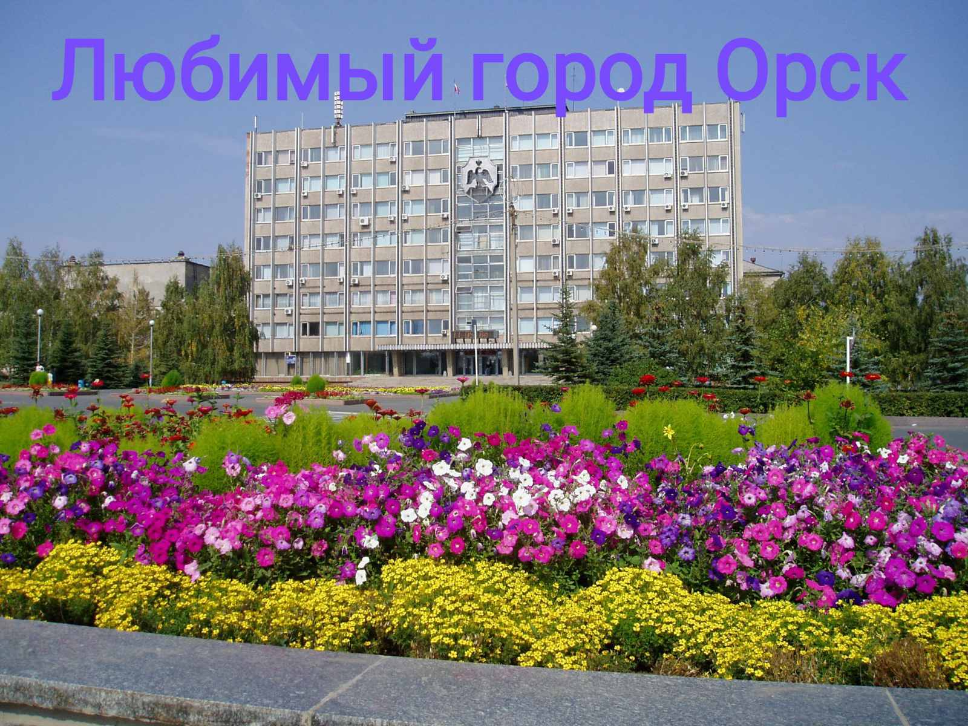

Slide 3
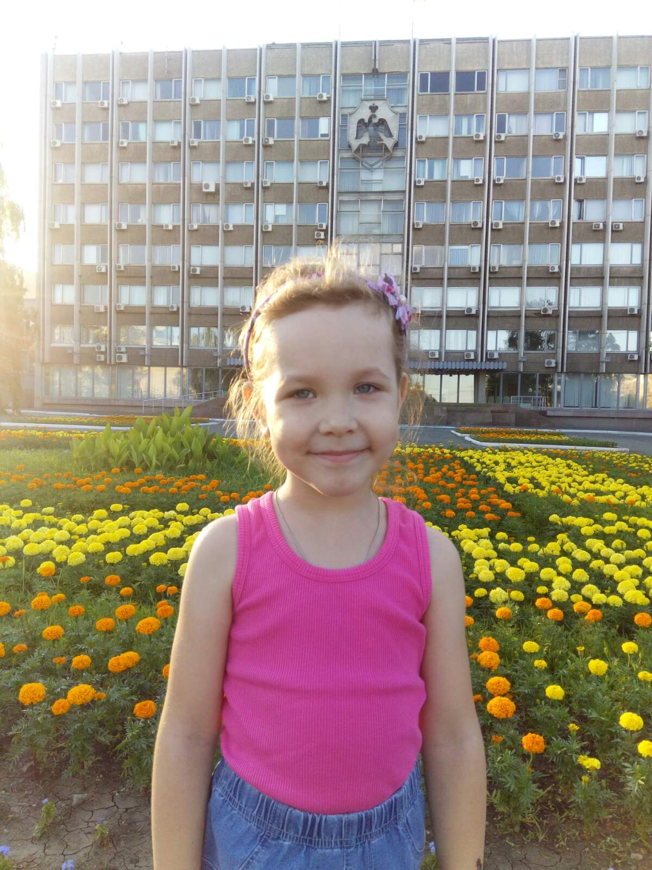
Возможно есть и лучшие края,
Но мне дороже красоты неброской,
Уральский город — Родина моя,
Который назван был когда-то Орском.

Slide 4
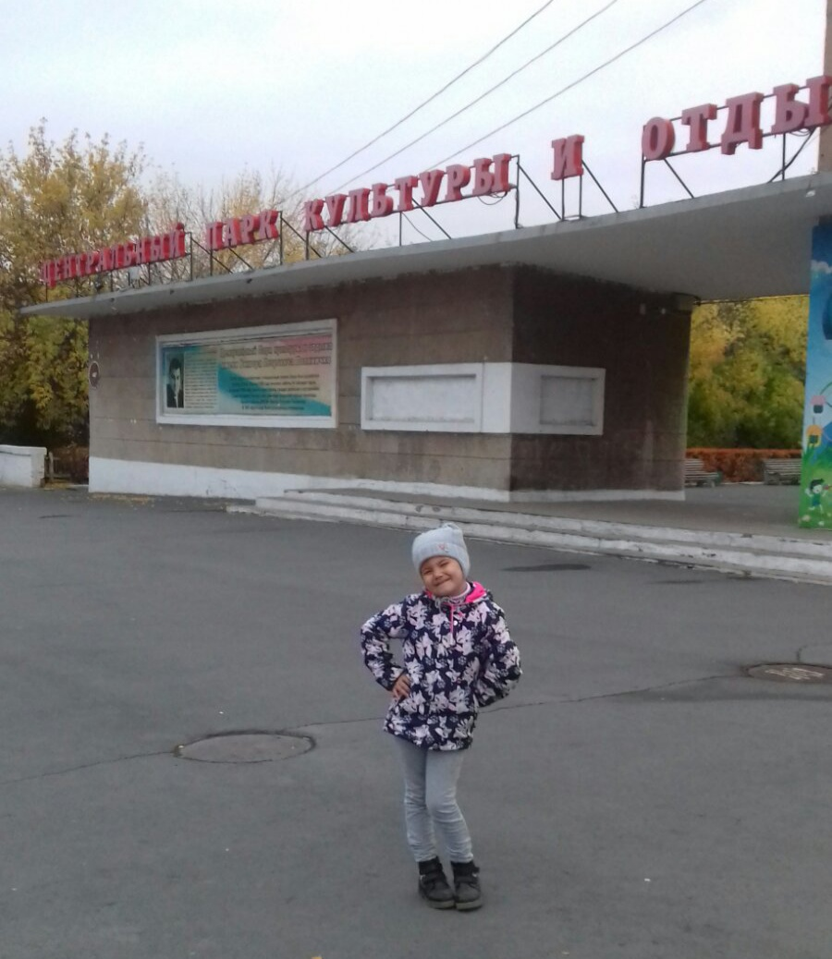
Привет тебе, мой город сероглазый!
Вот снова мы с тобой наедине.
И ты свои житейские рассказы
Опять легко и просто шепчешь мне.

Slide 5
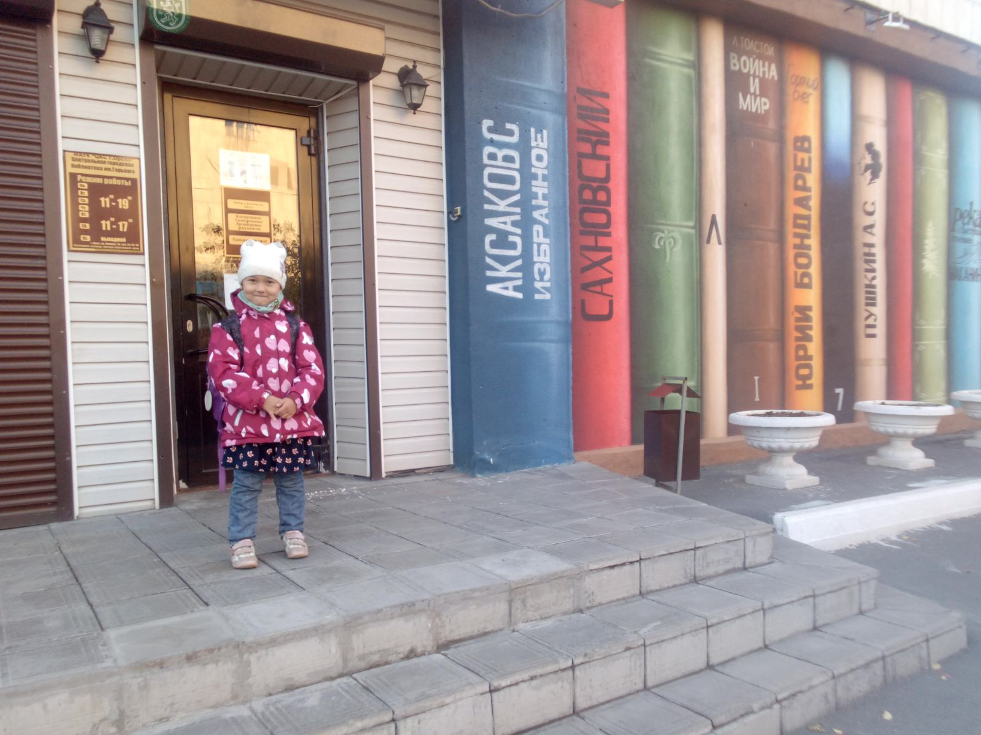
Библиотека – тихий дом души.
Здесь жизнь в ином - духовном измерении.
Страничный шелест, путь на пик вершин,
С которых лишь рукой до озарений….

Slide 6
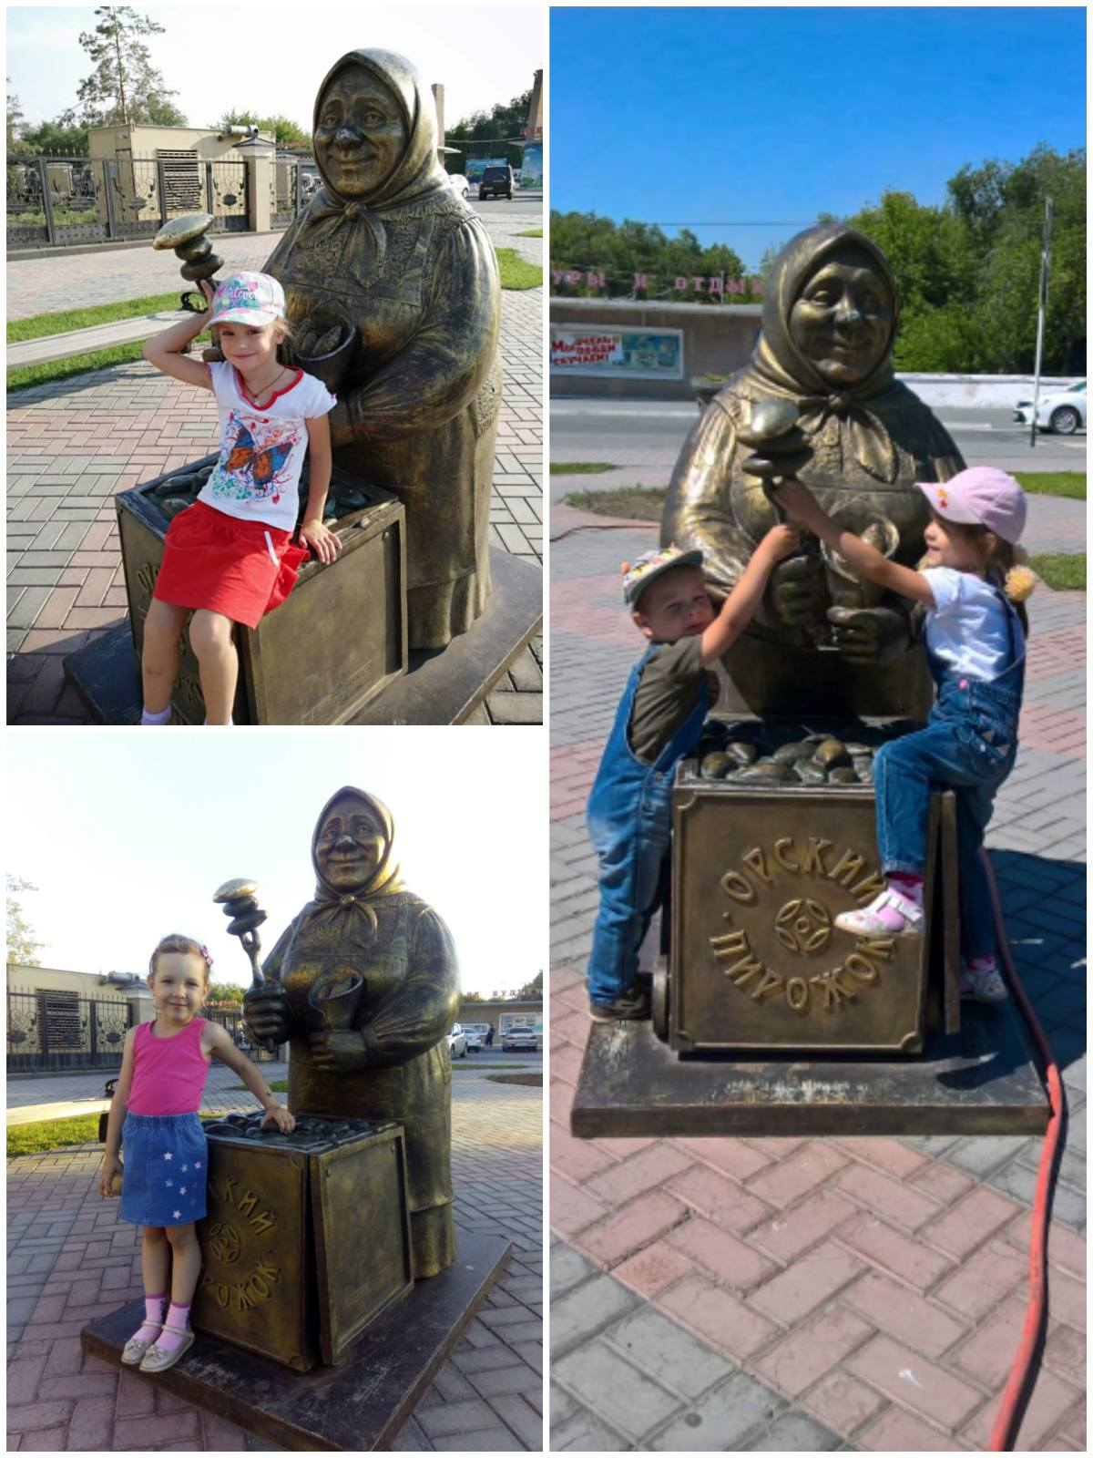
То были пирожки от Бога,
Хоть их Он и не лепил.
Их покупали сразу много,
Как будто бы они на пир.

Slide 7
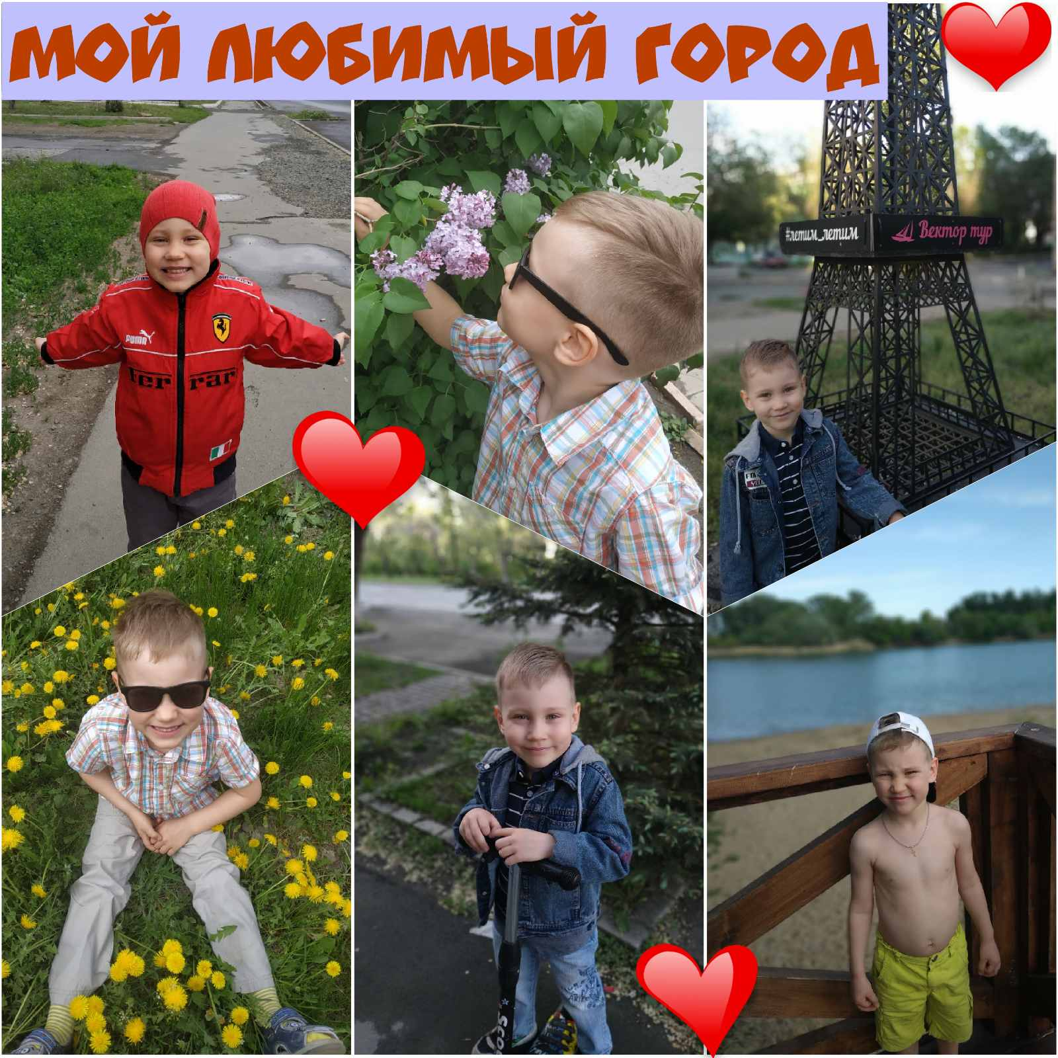
Нет! Не зовите меня в край другой!
И не прельщайте красотою сказочной.
Люблю тебя, мой Орск родной!
Люблю тебя — мой Евро-Азиаточный!

Slide 8
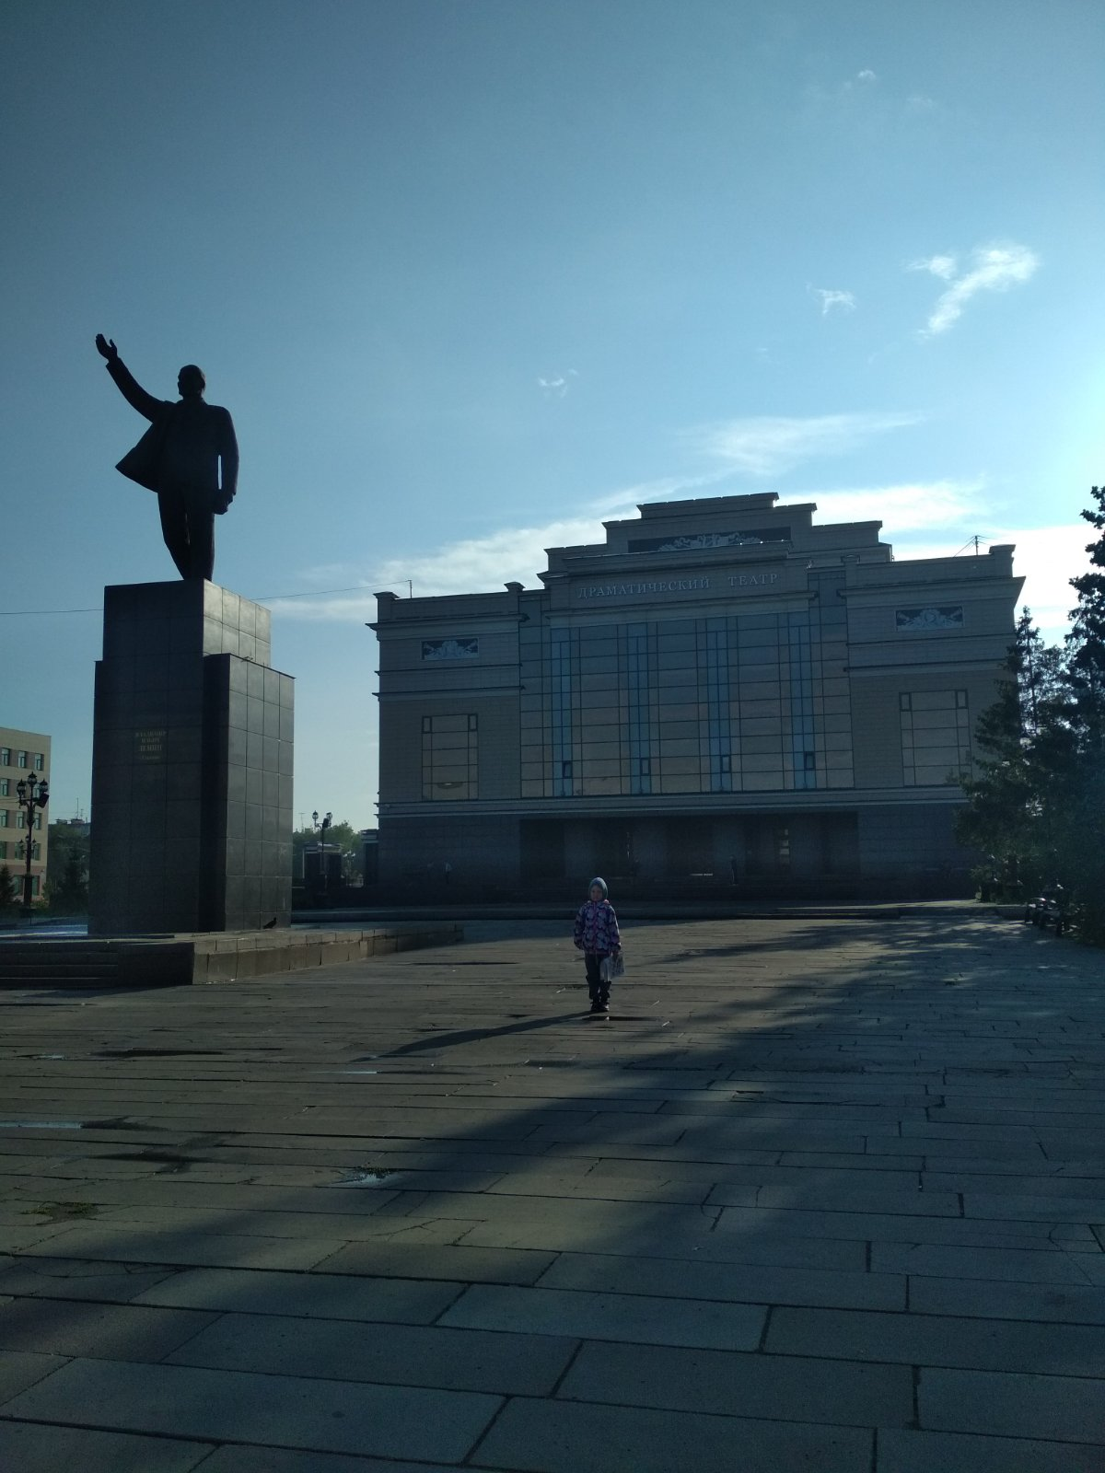
Город мой, ты — как песни начало,
Как исток полноводной реки.
И тебе благодарны орчане —
Дорогие мои земляки.

Slide 9
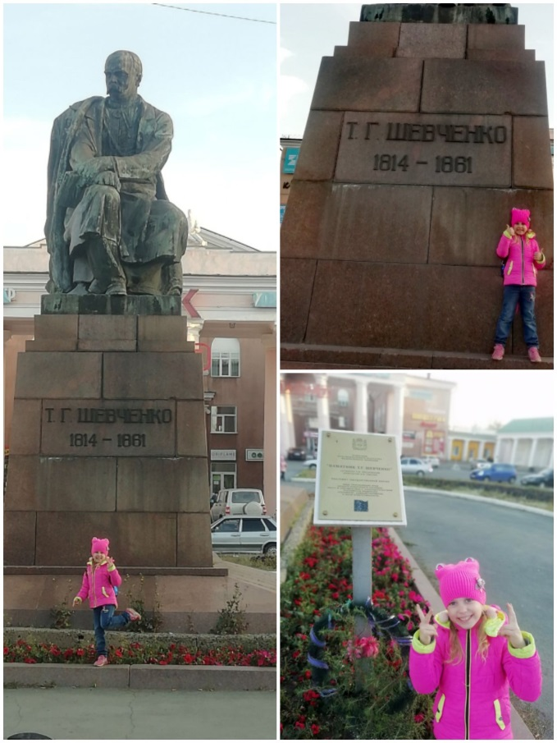
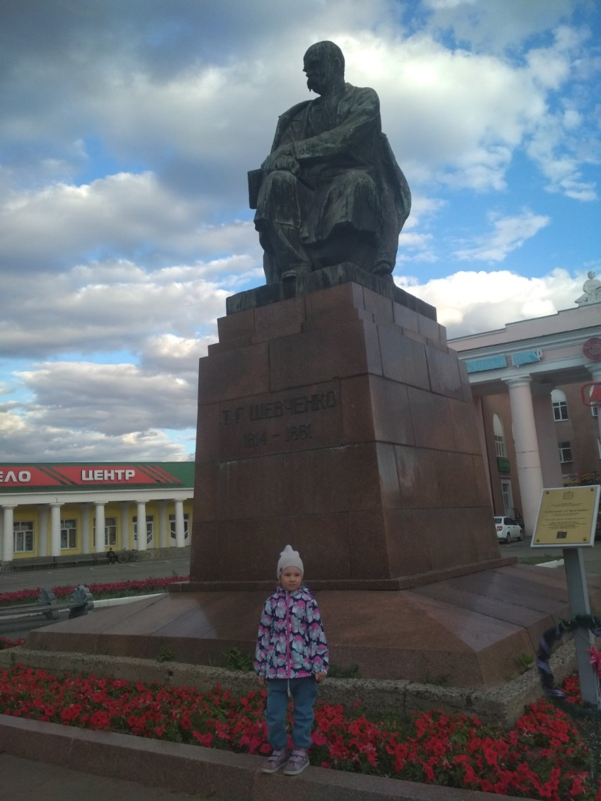
Украинский кобзарь, Шевченко —
Достояние этой земли,
И татарин, и русский чем-то
Орчанин Муса Джалиль.

Slide 10
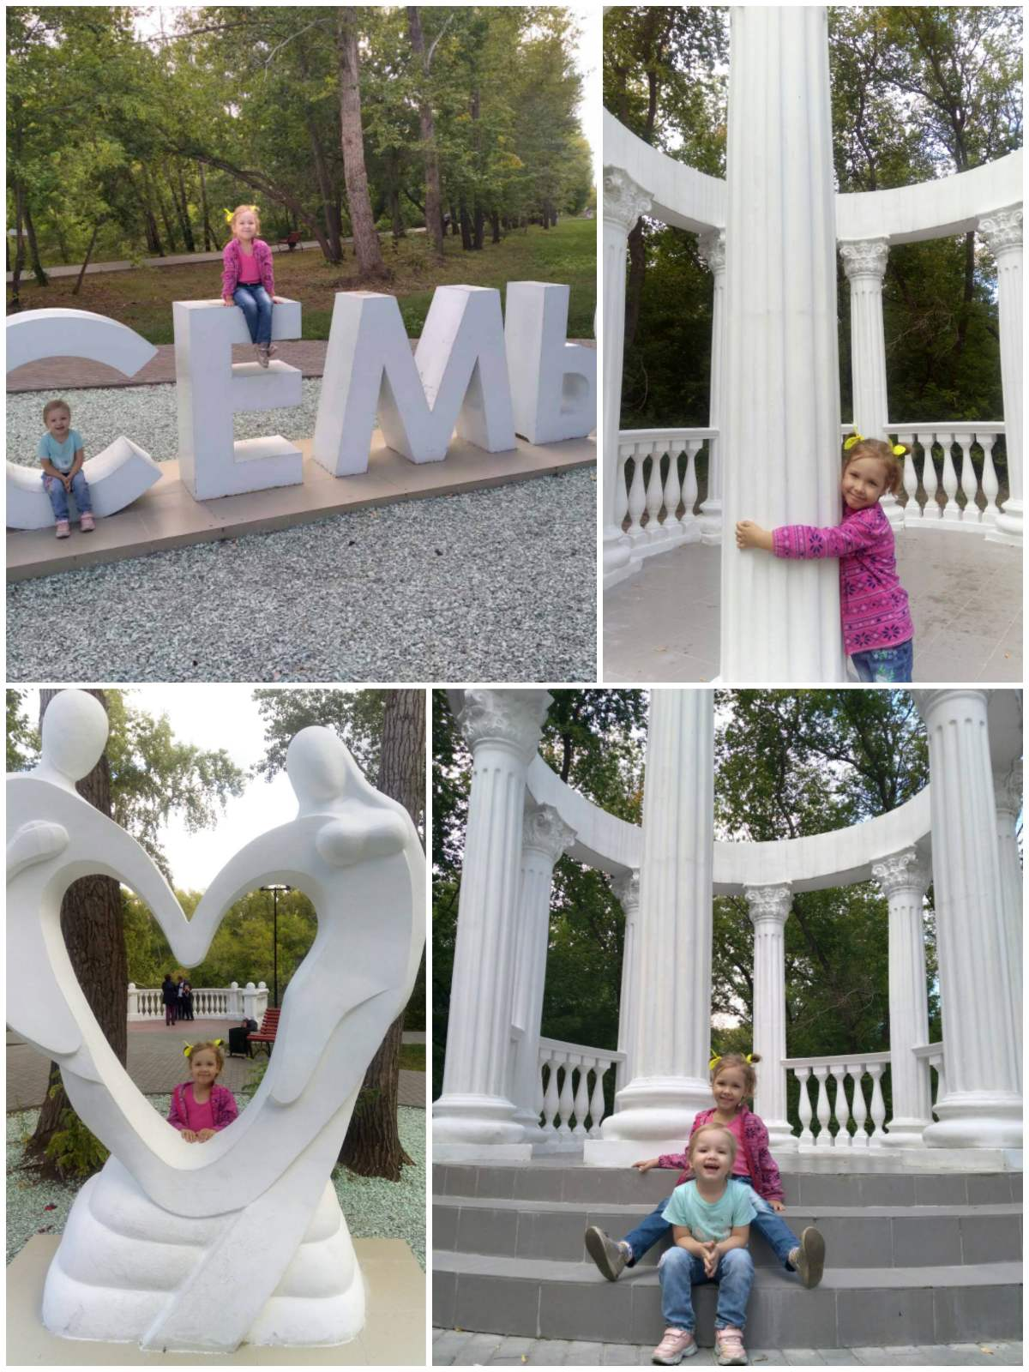
Солнце светит по летнему ярко,
Я с душой, как всегда не в ладу
По аллее осеннего парка
Листопадной порою иду.

Slide 11
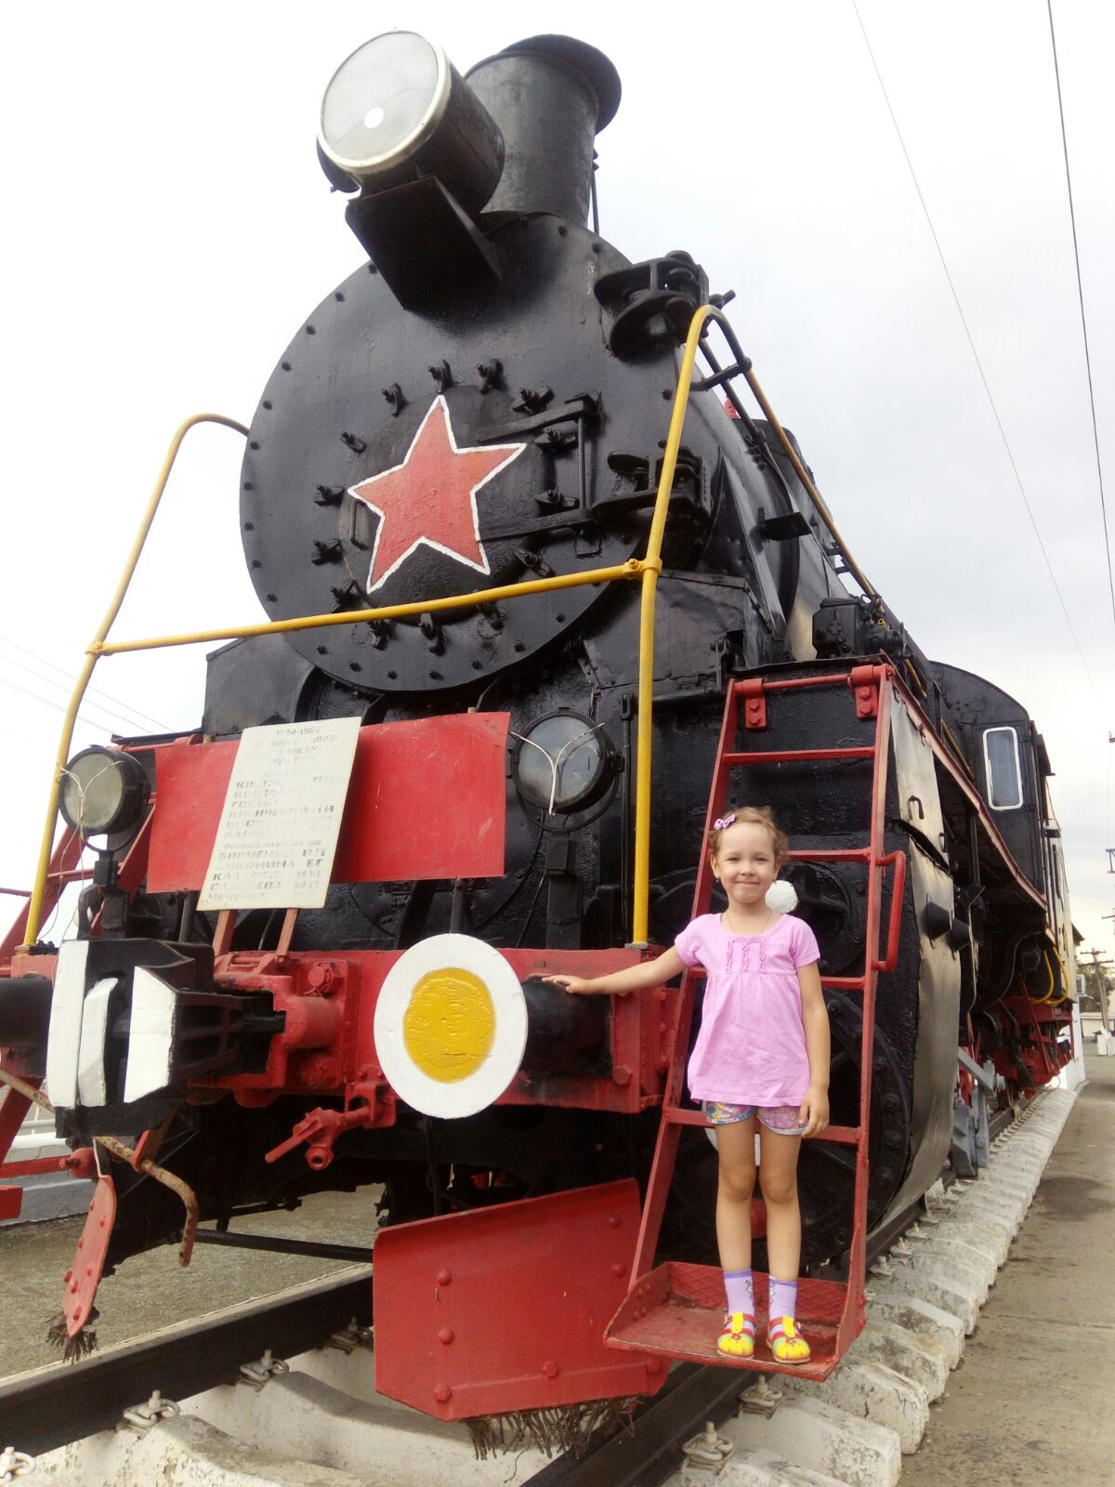
Любимый город! Дел хороших много,
Ты для России важный золотник
Любимый город! Бегут твои вагоны
Стучат о славе Орска напрямик

Slide 12
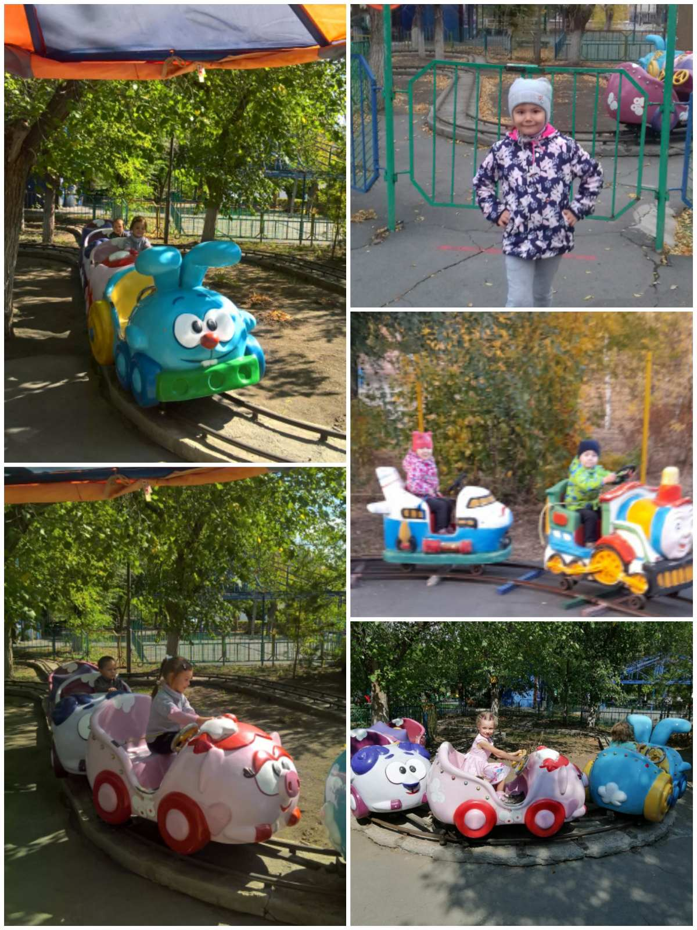
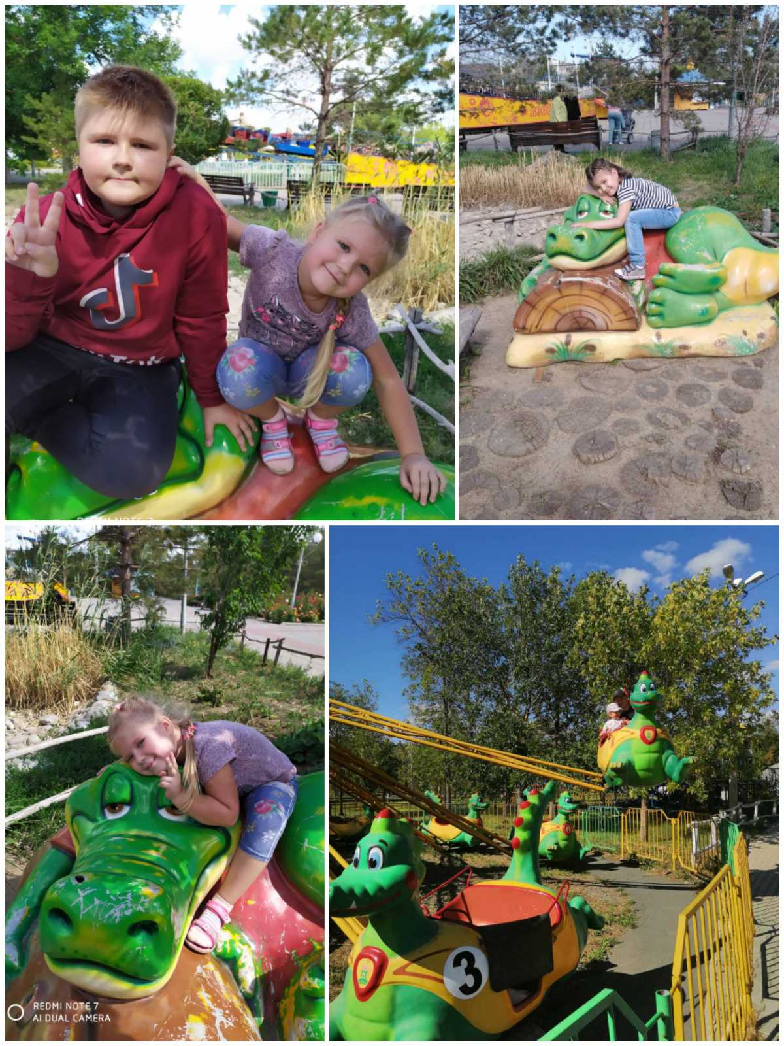
Я иду по Орску, удивляюсь,
Это город мой, моих друзей!
Я смотрю вокруг я умиляюсь,
Много в нашем городе затей.

Slide 13
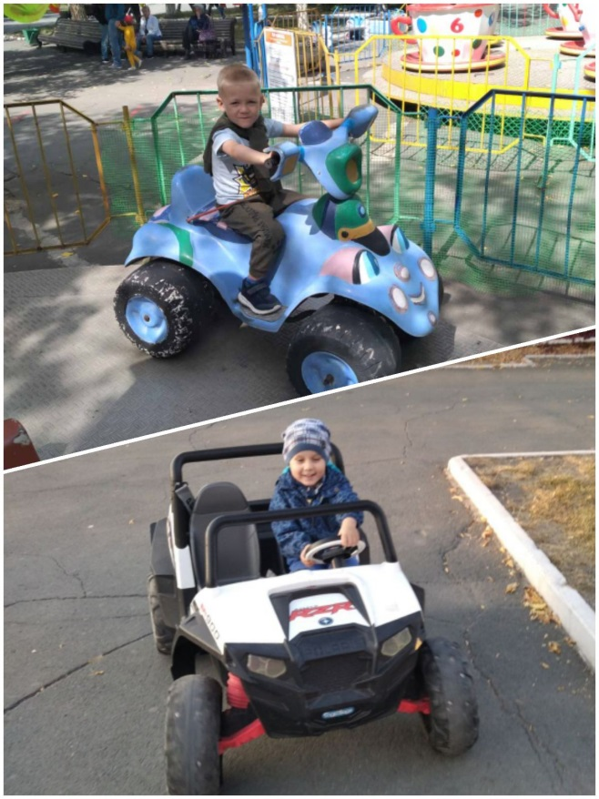
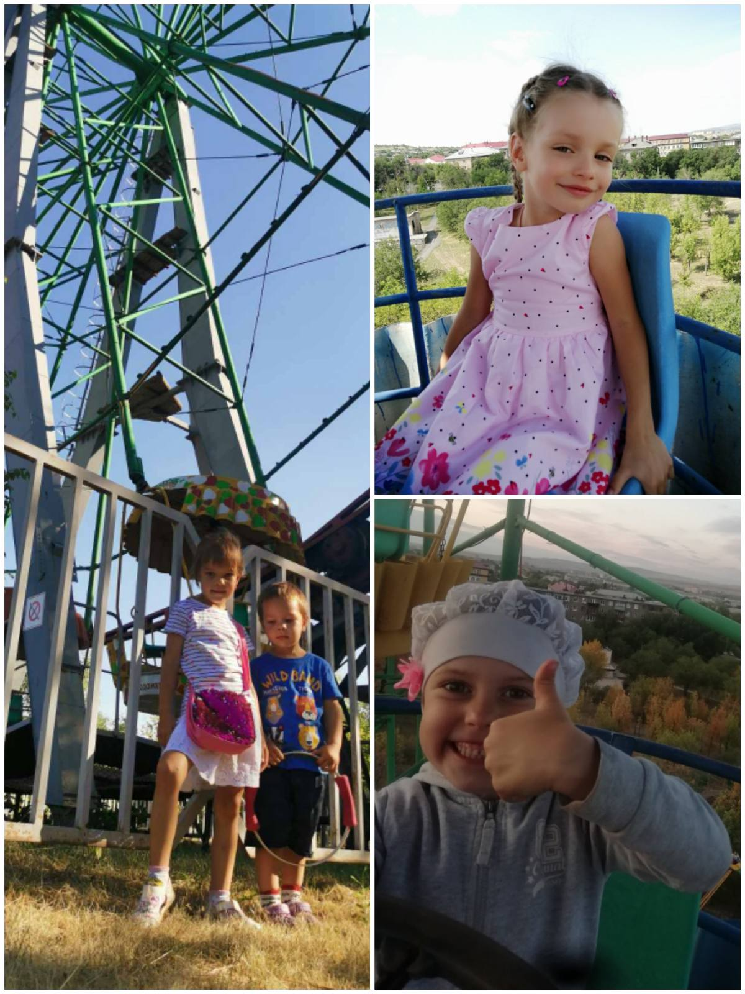
Мой город Орск… Я здесь родился, вырос,
Люблю твои проспекты и дома.
Люблю я парки, где гуляют дети,
Пою я песню эту — город, для тебя.

Slide 14
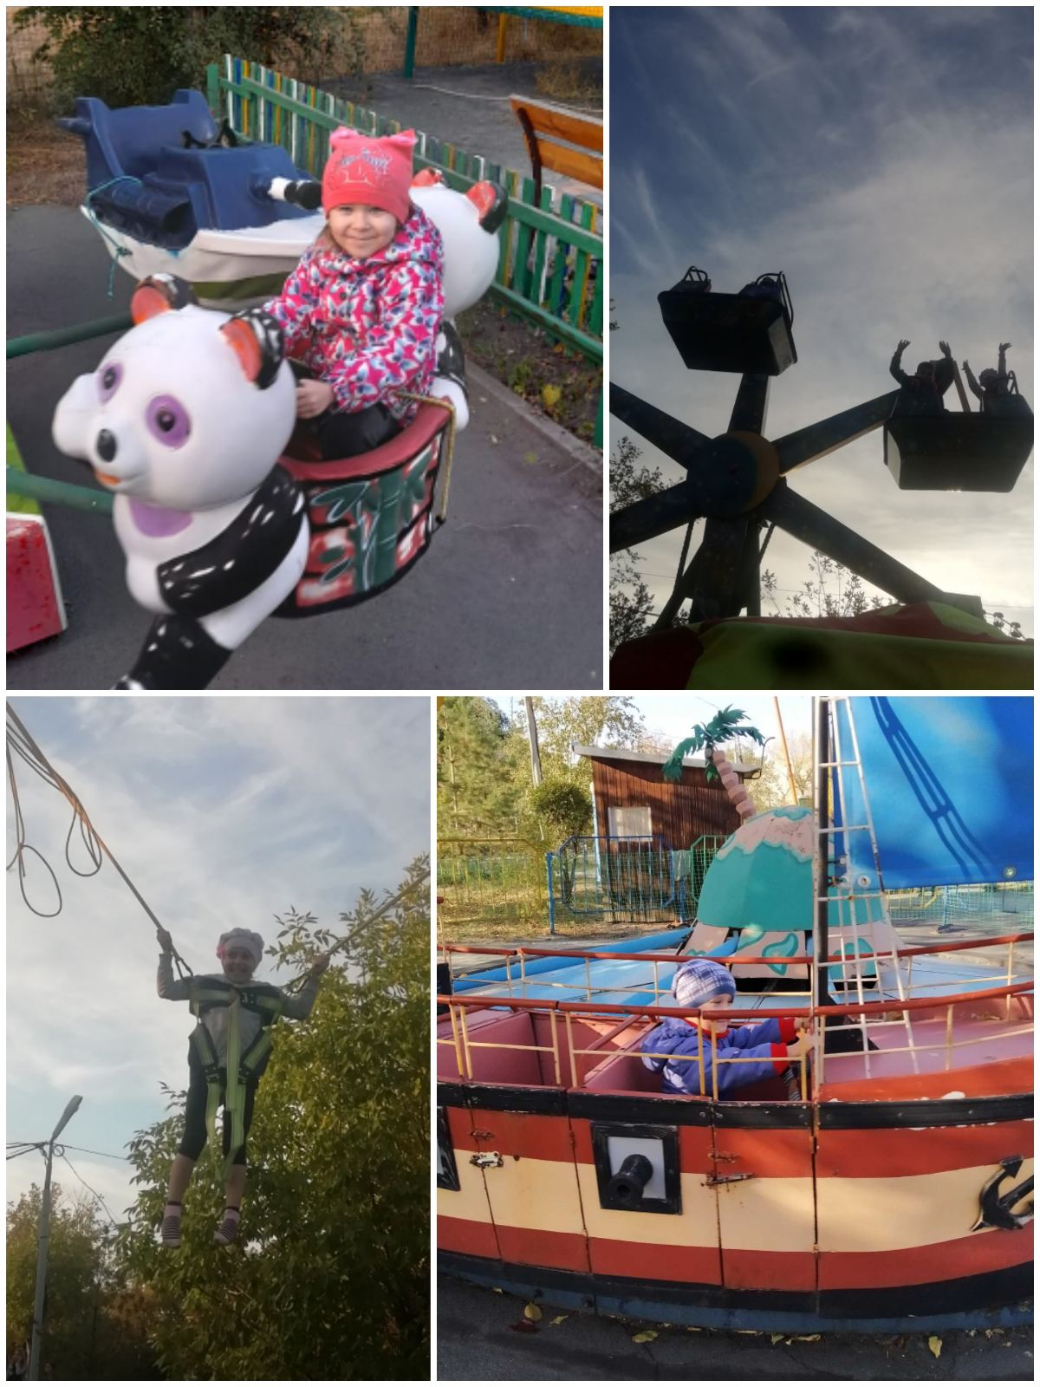
Есть погулять, где разгуляться,
Смотреть на памятник, что есть,
Или к водичке прогуляться.
Пройти весь парк, тут мочи нет.

Slide 15
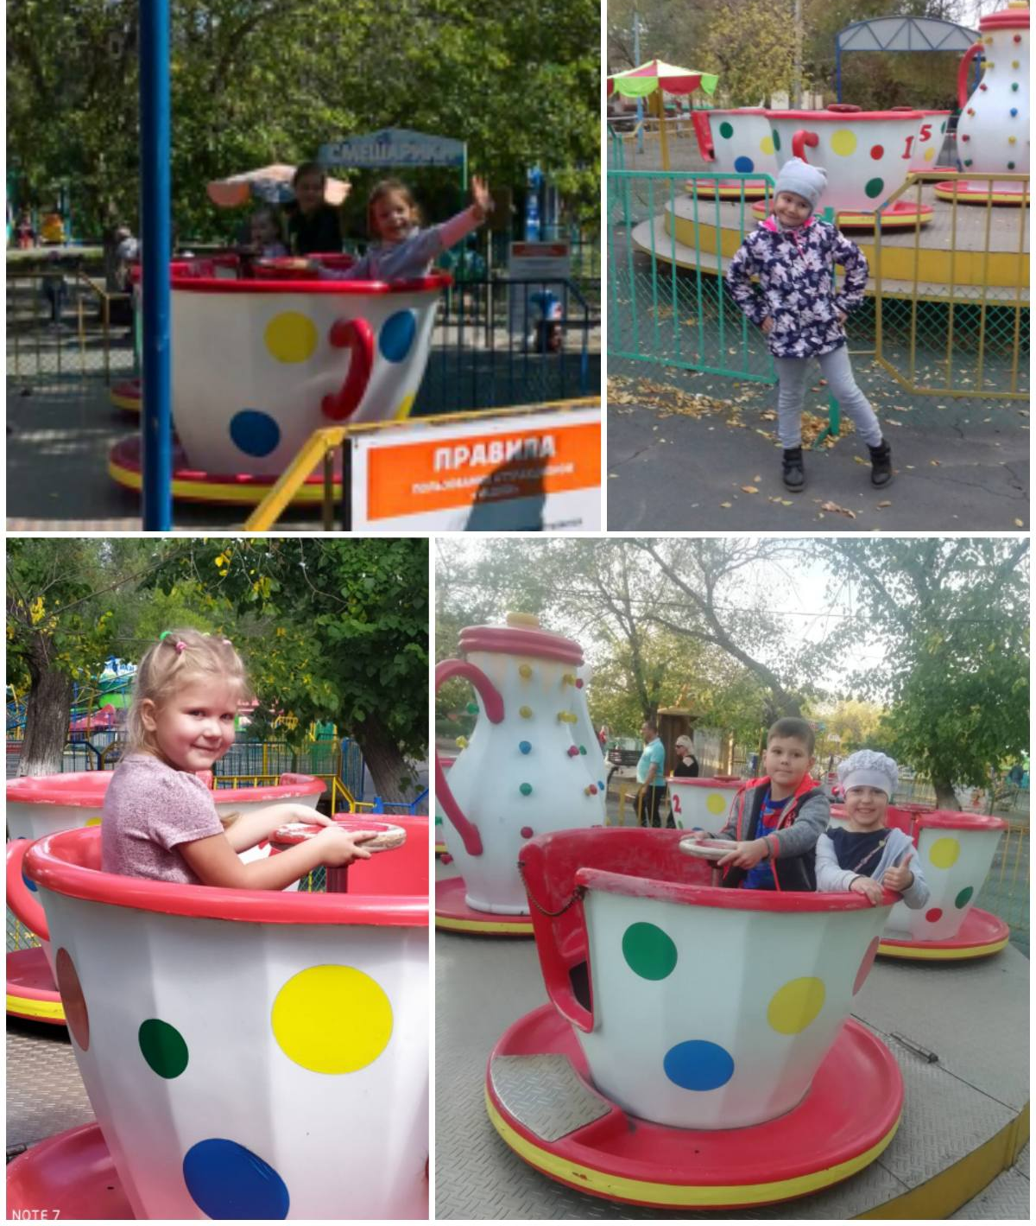
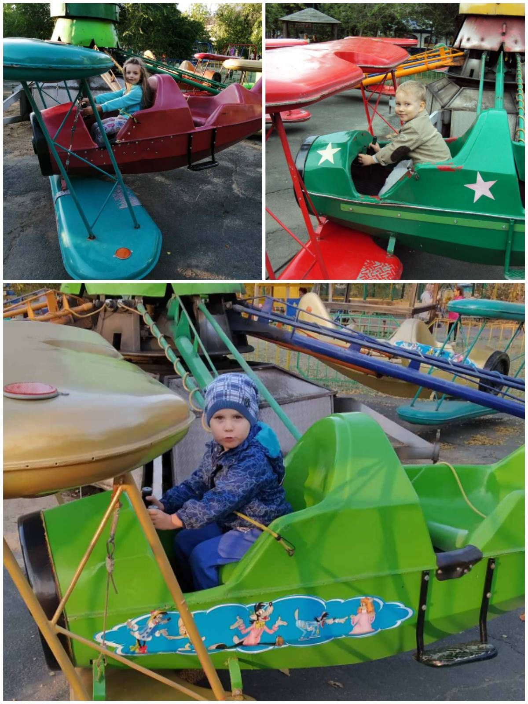
В центральном парке уголок,
Там соловьи поют,
Все дети весело катаются,
И никогда не устают.

Slide 16
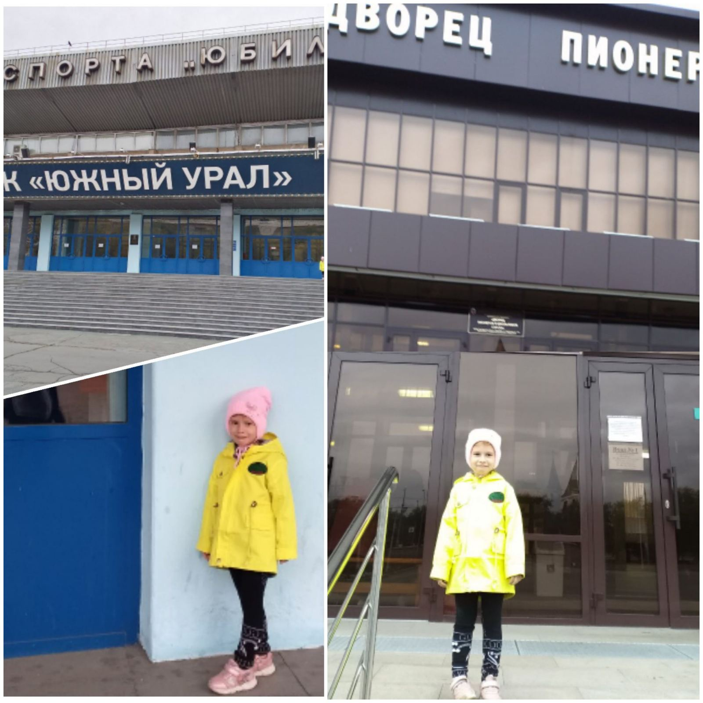
И новый день завертит жизнь по кругу...
Я верю, что удачи нам дано!
И мы с тобой без слов поймём друг друга:
Любимый город, мы с тобой – одно!

Slide 17
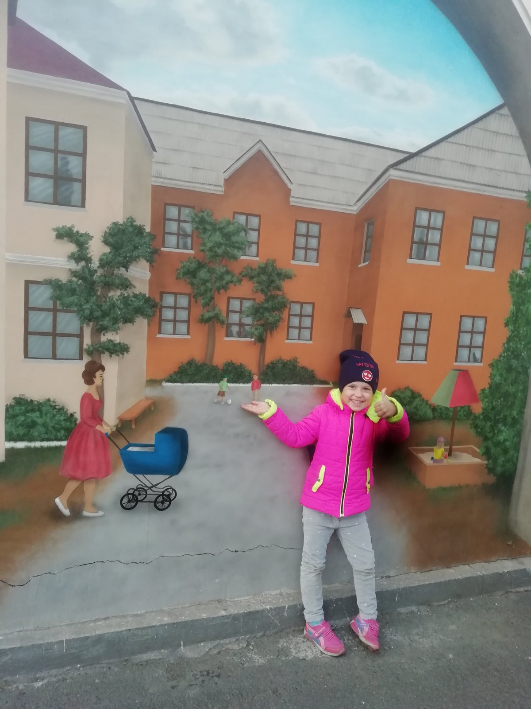
Мам, отведи меня в детство,
Там, где мы за руки вновь…
Где за стеной, по соседству,
Вера жила и любовь…

Slide 18
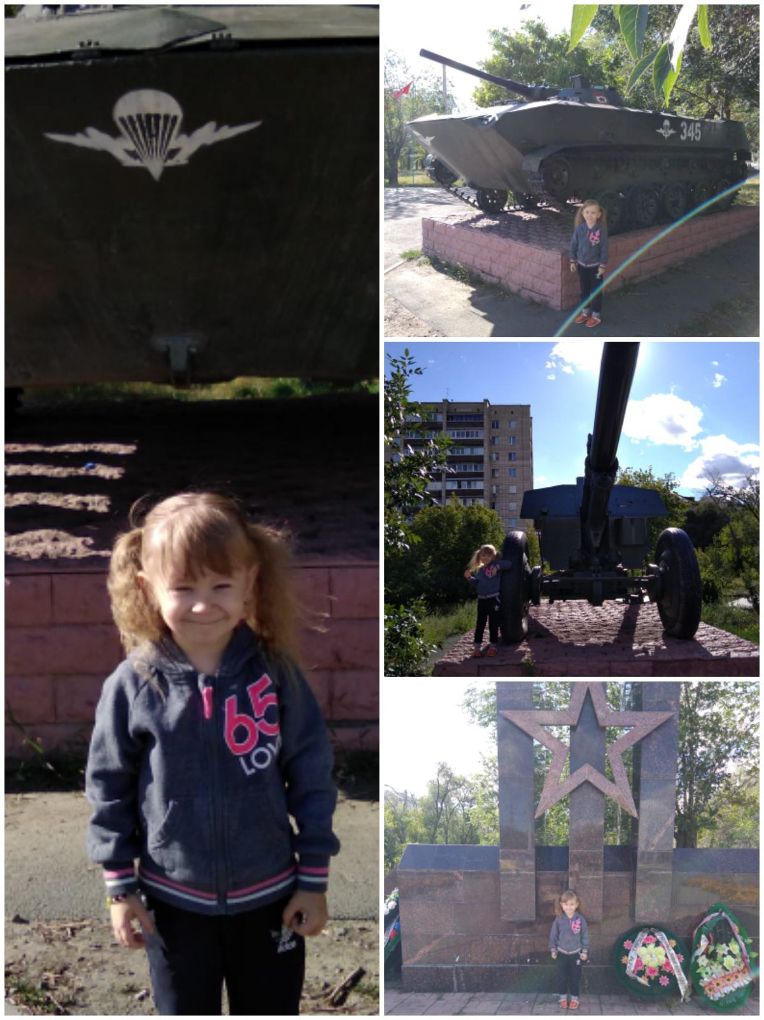
Не забудет Россия безусые лица
Защищавших восход васильковой весны
Нам уже никогда ничего не приснится,
Так смотрите за нас наши юные сны.

Slide 19
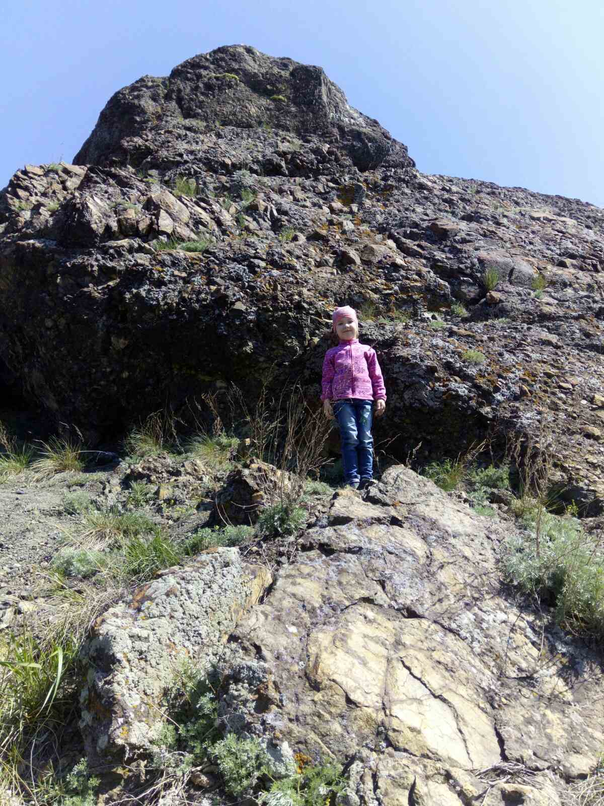
Ты лежишь, как в ладони, в межгорье,
Там, где Орь и Урал обнялись.
Многолетний и юный мой город,
Не стареющий также, как жизнь.

Slide 20
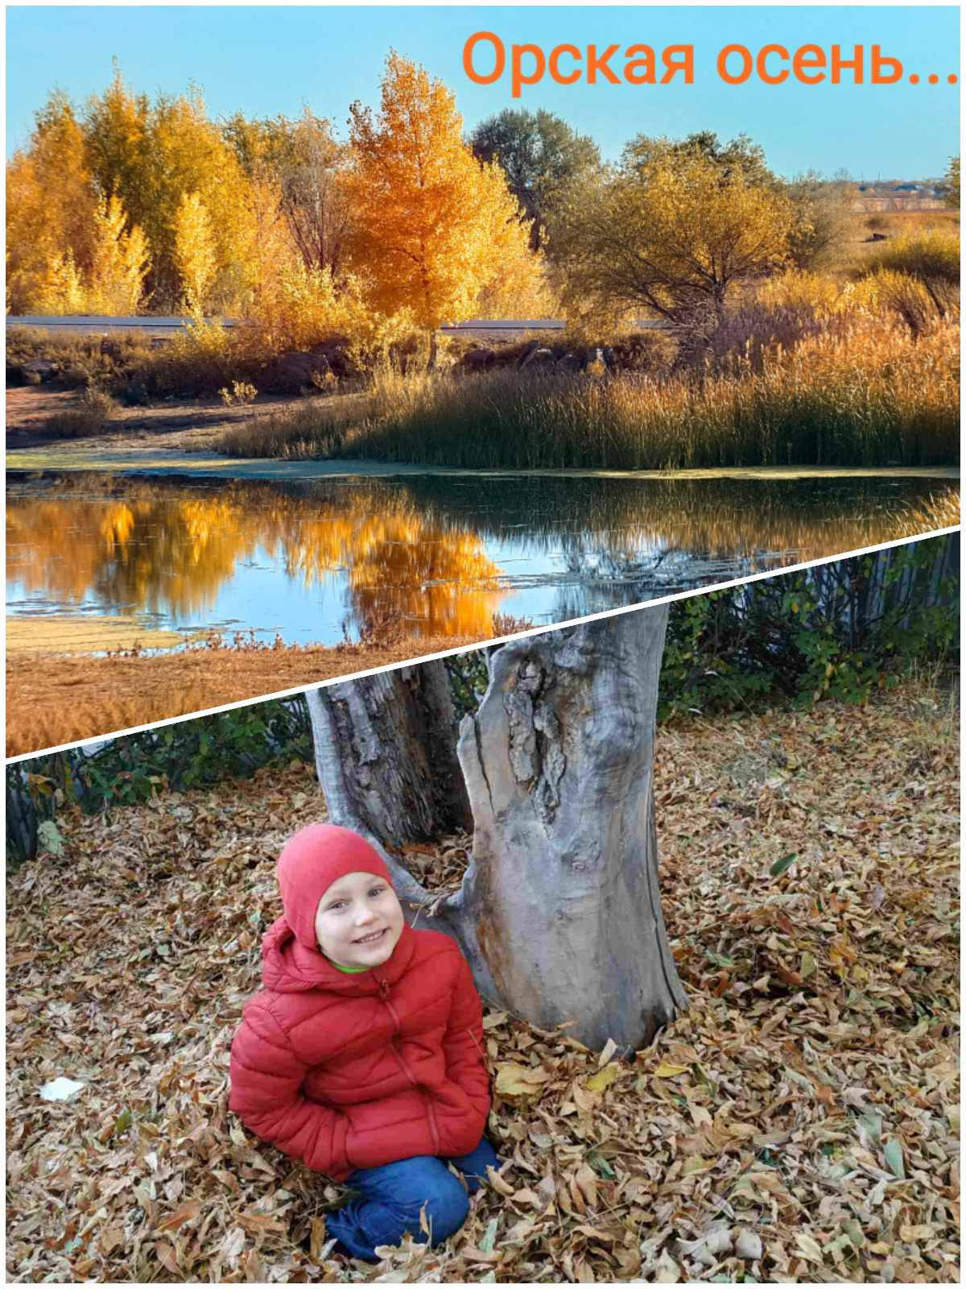
Свежей прохладой дыша
Шаль цветную на плече набросив
В город украдкой пришла
Долгожданная женщина-осень.

Slide 21
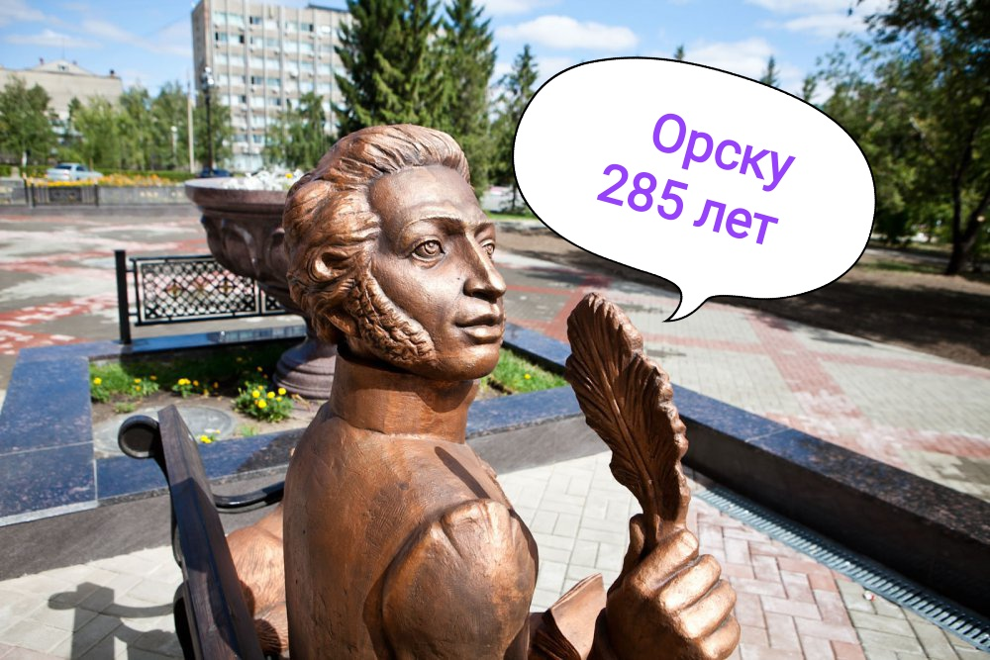

Slide 22


Slide 23
